Slide 1
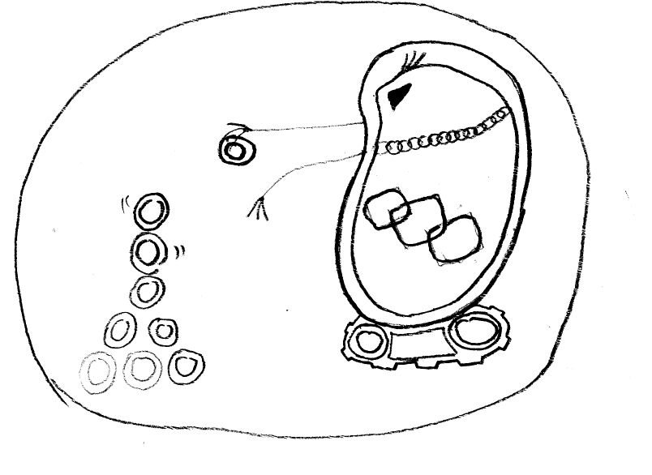
Statyba iš nulių
Daumilas Ardickas

Slide 2
Turinys
Sprendimo idėja
Tai, ką svarbu atsiminti Pavyzdys

Slide 3
Sprendimo idėja
Dinaminis programavimas
Vykdymo eilė O(n²)

Slide 4
Apibrėžkime D [i]:
D [i] – mažiausias iki šiol rastas nulių skaičius,
kuriuo galima užrašyti skaičių i.

Slide 5
Algoritmas
Nagrinėjame skaičius i (nuo 1 iki N-1)
D [i!] lyginame su D [i]
Nagrinėjame visus skaičius j, ne didesnius už i
Ar iš skaičių i ir j atlikus dvinarę operaciją galima gauti skaičių, kuriam reikės mažiau nulių negu iki šiol rasta?

Slide 6
Algoritmas
P = D [i] + D [ j], bendras nulių skaičius reikalingas dvinarei operacijai.
P < D [i + j] ?
P < D [i × j] ?
P < D [j ^{i}] ?
P < D [i ^{j}] ?

Slide 7
Atkreipti dėmesį
Skaičiuojant faktorialą ir keliant laipsniu, reikia dauginti, kol neviršijama N.
Faktorialas – vienintelė vienanarė operacija.

Slide 8
Pavyzdys
Nagrinėjame i = 1:
Ką galime sudaryti iš skaičiaus 1 ir už jį mažesnių?

Slide 9
i | D[i] | Reiškinys
0 | 1 | 0
1 | 1 | 0!
2
3
4
5
6
7
8
Faktorialas: (0!)! = 1

Slide 10
i | D[i] | Reiškinys
0 | 1 | 0
1 | 1 | 0!
2
3
4
5
6
7
8
Suma: 0! + 0! = 2 (Reikia dviejų nulių)

Slide 11
i | D[i] | Reiškinys
0 | 1 | 0
1 | 1 | 0!
2 | 2 | 0! + 0!
3
4
5
6
7
8
Suma: 0! + 0! = 2

Slide 12
i | D[i] | Reiškinys
0 | 1 | 0
1 | 1 | 0!
2 | 2 | 0! + 0!
3
4
5
6
7
8
Sandauga: 0! * 0! = 1
(Prireikė dviejų nulių, turime variantą su vienu)

Slide 13
i | D[i] | Reiškinys
0 | 1 | 0
1 | 1 | 0!
2 | 2 | 0! + 0!
3
4
5
6
7
8
Kėlimas laipsniu: 0! ^{0! =}1 ¹ = 1 (Prireikė dviejų nulių, turim geresnį var.)

Slide 14
Pavyzdys
Toliau nagrinėjame i = 2:
Ką galime sudaryti iš skaičiaus 2 ir už jį mažesnių?

Slide 15
i | D[i] | Reiškinys
0 | 1 | 0
1 | 1 | 0!
2 | 2 | 0! + 0!
3
4
5
6
7
8

Slide 16
i | D[i] | Reiškinys
0 | 1 | 0
1 | 1 | 0!
2 | 2 | 0! + 0!
3
4
5
6
7
8
Suma:
2 + 1 = (0! + 0!) + (0!) = 3 (Prireikė 3 nulių) 2 + 2 = (0! + 0!) + (0! + 0!) = 4 (Prireikė 4 nulių)

Slide 17
i | D[i] | Reiškinys
0 | 1 | 0
1 | 1 | 0!
2 | 2 | 0! + 0!
3 | 3 | (0! + 0!) + 0!
4 | 4 | (0! + 0!) + (0! + 0!)
5
6
7
8
Suma:
2 + 1 = (0! + 0!) + (0!) = 3 (Prireikė 3 nulių) 2 + 2 = (0! + 0!) + (0! + 0!) = 4 (Prireikė 4 nulių)

Slide 18
i | D[i] | Reiškinys
0 | 1 | 0
1 | 1 | 0!
2 | 2 | 0! + 0!
3 | 3 | (0! + 0!) + 0!
4 | 4 | (0! + 0!) + (0! + 0!)
5
6
7
8
Sandauga:
2 × 1 = (0! + 0!) × (0!) = 2 (Prireikė 3 nulių) 2 × 2 = (0! + 0!) × (0! + 0!) = 4 (Prireikė 4 nulių)
Nei vienas neduoda geresnio sprendinio,

Slide 19
Pavyzdys
Toliau nagrinėjame i = 3, 4, 5 .. N

Slide 20
D [i] lentelė iki N = 12.
i | D[i] | Reiškinys
0 | 1 | 0
1 | 1 | 0!
2 | 2 | 0!+0!
3 | 3 | 0!+0!+0!
4 | 4 | 0!+0!+0!+0!
5 | 5 | 0!+0!+0!+0!+0!
6 | 3 | (0!+0!+0!)!
7 | 4 | (0!+0!+0!)!+0!
8 | 5 | (0!+0!)^{0!+0!+0!}
9 | 5 | (0!+0!+0!)^{0!+0!}
10 | 6 | (0!+0!+0!)^{0!+0!}+0!
11 | 7 | (0!+0!+0!)^{0!+0!}+0!+0!
12 | 5 | ((0!+0!+0!)!)×(0!+0!)

Slide 21
Testai

Slide 22
Sprendimo statistika

Slide 23
Klausimai?

